Slide 1
Piestové spaľovacie motory

Slide 2
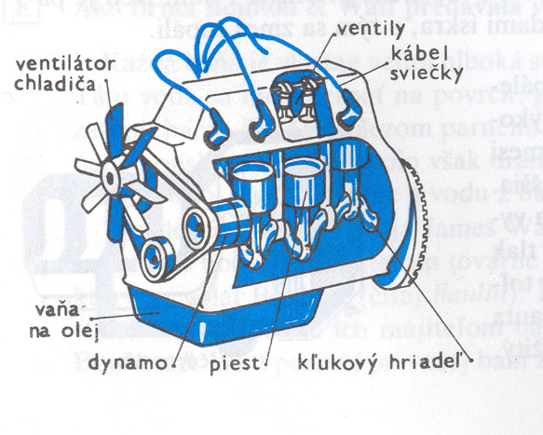
Motory sú stroje, ktoré
premieňajú energiu
na mechanickú prácu.
Tak poháňajú vozidlá, či
iné stroje, prípadne
vyrábajú elektrinu.
Existuje päť hlavných typov motorov:
dieselové,
parné ,
benzínové - prúdové a raketové.

Slide 3
Každý z nich získava energiu spaľovaním
paliva, ako je uhlie, benzín alebo nafta.
Skoro všetky motory sú spaľovacie, čo
znamená, že palivo sa spaľuje vnútri
motora.
Výnimkou je parný stroj - ten využíva
vonkajšie spaľovanie.
Motory, napr. spaľovací motor
a elektromotor, sú hnacie stroje, z ktorých
sa pohyb prenáša na kolesá automobilu.

Slide 4
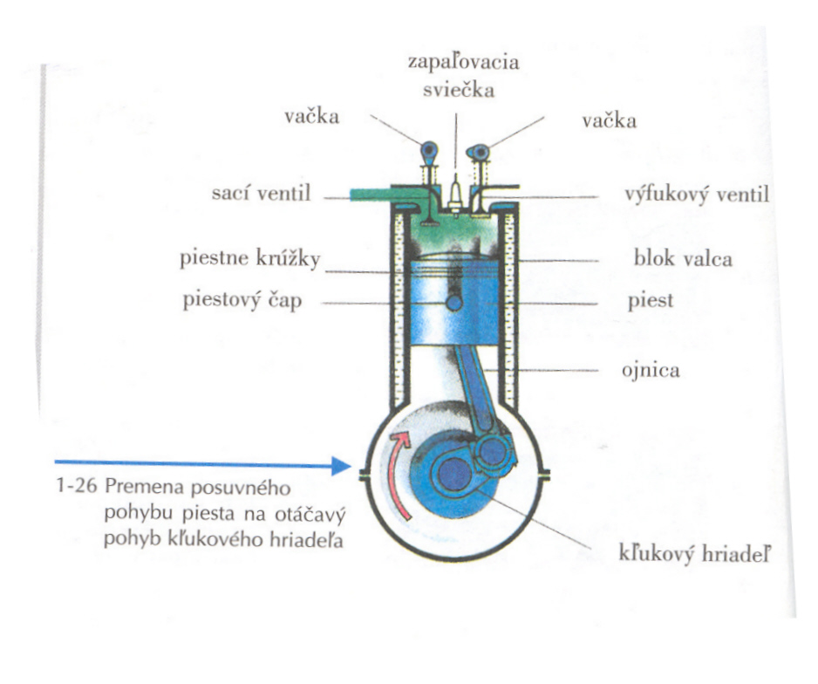
V motore sa premení len
časť prijatej energie
na pohybovú energiu.
Zvyšok sa premení na iný
druh energie, ktorá sa
motore ako hnacom stroji
už nevyužije.
V spaľovacích motoroch
sa premieňa pri horení
paliva časť vnútornej
energie paliva na pohybovú
energiu.

Slide 5
Parné motory:
V parnom stroji sa oheň využíva na zohriatie vody a
na výrobu pary pod silným tlakom. Keď sa para rozpína,
tlačí na piest pohybujúci sa sem a tam alebo otáča
lopatky vejárovitého kolesa nazývaného turbína.
Lopatky potom poháňajú stroj. Neskôr väčšinu parných
strojov nahradili spaľovacie motory.
Benzínové motory:
Dnes sa v automobiloch, nákladných autách,
autobusoch, ako aj v mnohých vlakoch a lietadlách
používajú spaľovacie motory, v ktorých je pohonnou
látkou nafta alebo benzín.
V benzínovom motore prebieha štvortaktný cyklus.
Palivo sa vo valci zmieša so vzduchom, iskra zmes zapáli
a spálené plyny tlačia piest hore a dolu.

Slide 6
Dieselové motory:
Dieselový motor, podobne ako benzínový, má valec piest, ventily
a palivo. Nemá však zapaľovaciu sviečku, či vstrekovaciu sústavu.
Palivo vybuchne v dôsledku obrovského tepla, ktoré vznikne
vtedy, keď piest vo valci stlačí zmes paliva a vzduchu. Výbuch
paliva tlačí na piest hore a dolu a poháňa tak vozidlo.
Prúdové motory:
Prúdový motor alebo plynová turbína nemá piesty. Vzduch sa
nasáva v prednej časti motora a stláča tak, že sa otáčajú lopatky
kompresora. Vzduch prúdi do spaľovacej komory a zapáli sa
leteckým benzínom. Horúce plyny sa zo zadnej časti motora
ženú von a tlačia lietadlo dopredu.

Slide 7
Raketové motory:
Podobne ako v prúdovom aj v raketovom motore
unikajúce plyny poháňajú raketu dopredu.
Na rozdiel od prúdového motora však v rakete
nemožno palivo horieť za prítomnosti kyslíka, ktorý
by odoberalo zo vzduchu, lebo vo vesmíre nie je
nijaký vzduch. Raketa musí viesť zásobu kyslíka
so sebou, zvyčajne v tekutej forme. Palivo sa zapáli
buď spontánne, keď sa zmieša s kyslíkom, alebo
pomocou iskry.

Slide 8
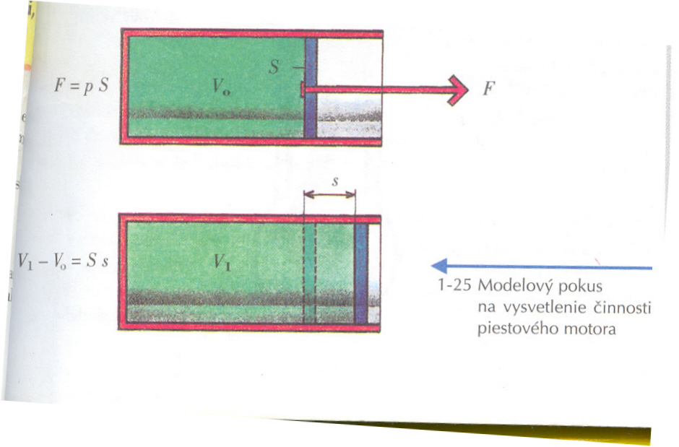
Oboznámime sa s jedným druhom
motora, a to s piestovým
spaľovacím motorom. V tepelne
izolovanom valci je stlačený plyn
s objemom Vo uzavretý piestom
s obsahom S. Pri tlaku p pôsobí
plyn na piest tlakovou silou
F = p. S, ktorá posunie piest
po krátkej dráhe s. Plyn vykoná
prácu: W = F . s alebo
W = p .S .s .
Objem plynu sa zväčší na V₁.
Zmena objemu je teda V₁ - V_{o} = S . s.
Plyn vykoná prácu: W = p(V₁ - V_{o}).
Vykonaním tejto práce sa o rovnakú hodnotu zmenší vnútorná energia plynu. Piest sa pritom uvedie do pohybu. Vnútorná energia plynu sa premení na pohybovú energiu piesta. Aby sa tento dej dal technicky využiť, musí sa premena opakovať v cykloch.

Slide 9
Zážihový štvordobý motor:
Zážihový štvordobý motor je piestový spaľovací motor, ktorý
pracuje v cykloch, z ktorých každý má štyri doby.
V jednej z nich, ktorú nazývame pracovná doba cyklu,
prebieha premena vnútornej energie plynu na pohybovú
energiu piesta.
V zážihovom štvordobom motore je palivom zmes benzínu
a vzduchu. V hlave valca motora je zapaľovacia sviečka, sací
a výfukový ventil. Zapaľovacia sviečka je zariadenie, v ktorom
v určitom okamihu cyklu automaticky preskočí elektrická
iskra. Ventily sa vo vhodnej chvíli otvárajú alebo zatvárajú
otáčaním vačiek.
Osobné autá sú vybavené štvortaktným motorom. Piesty
motora fungujú vo štvortaktnom cykle. Ventilmi na hornej
časti prúdi do valca palivo a vzduch. Výbuch zapáleného paliva
ženie piest, ktorý otáča kľukový hriadeľ. Ten zasa otáča hnací
hriadeľ.

Slide 10
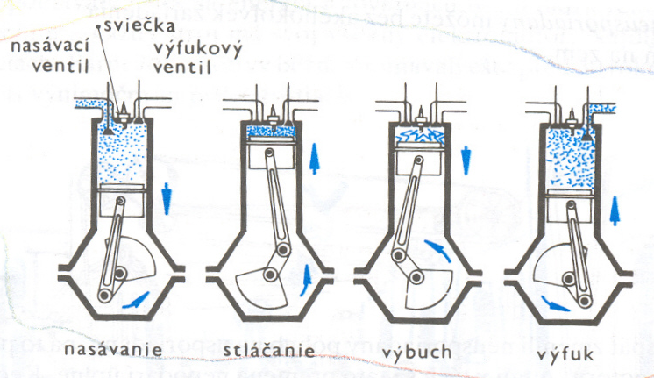
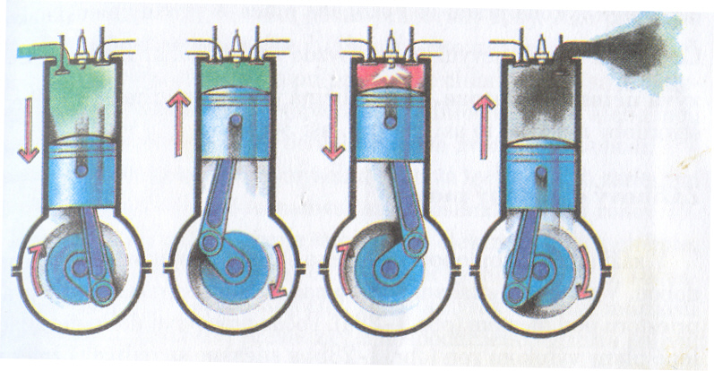
Nasávanie:
Piest sa pohybuje nadol,
vťahuje do valca zmes
vzduchu a benzínu.
Stlačenie:
Piest vystúpi hore, stlačí
zmes paliva a vzduchu,
čím ju pripraví na
zapálenie.
Výbuch:
Iskra zapáli palivo, piest ide dolu a otáča kľukový hriadeľ.
Výfuk:
V záverečnom takte motora vystupuje piest nahor a vypudzuje spálené plyny.

Slide 11
Z opísaného cyklu vidieť, že premena
vnútornej energie plynu na pohybovú
energiu piesta nastáva len v tretej dobe.
Táto doba sa nazýva pracovná doba cyklu.
Opakovaný posuvný pohyb piesta nadol
a nahor sa premieňa na otáčavý pohyb
kľukového hriadeľa. Pri horení v priebehu
pracovnej doby cyklu odovzdá plyn teplo Q
a stlačený plyn vykoná prácu W. Vykonaná
práca W je vždy menšia ako teplo Q.

Slide 12
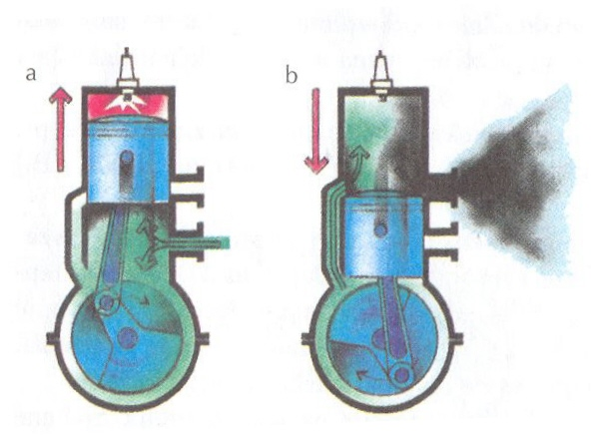
Zážihový dvojdobý motor:
V zážihovom dvojdobom
motore sa strieda nepracovná
doba s pracovnou dobou.
V priebehu stláčania plynu
nad piestom sa nasáva
palivová zmes do priestoru
pod piestom. Počas pracovnej
doby sa vytláčajú spálené
plyny výfukom von a súčasne
sa palivová zmes prepúšťa
z priestoru pod piestom
do priestoru nad piestom.
Konštrukcia tohto motora je
jednoduchšia, pri rovnakom
výkone má menšiu hmotnosť
ako zážihový štvordobý
motor .
Dvojdobé motory sú ekologicky veľmi nevýhodné.
Pre nedokonalé spaľovanie pohonnej zmesi, ktorá obsahuje aj
olej, uniká výfukom viac škodlivých látok ako pri štvordobých
motoroch.

Slide 13
Vznetový štvordobý motor:
Vznetový štvordobý motor má podobnú konštrukciu
ako zážihový štvordobý motor, nepotrebuje však
elektrické zapaľovanie zmesi. Do valca sa nasáva
vzduch z vonkajšieho priestoru. Vo valci sa prudko
stlačí, a tým sa zvýši jeho teplota. Do horúceho
vzduchu sa vstrekuje palivo, ktoré sa vznieti a horí
vo valci počas pracovnej doby. Ako palivo sa
najčastejšie používa motorová nafta. Piestové
spaľovacie motory treba pri prevádzke chladiť. Robí
sa to vzduchom ( napr. pri motocykloch
a niektorých automobiloch), vodou alebo inou
kvapalinou, ktorá prúdi v chladiči ochladzovanom
zvonku vzduchom.

